Slide 1
Przygotowanie do egzaminu 70-483
Implement Data Access

Slide 2
Materiały użyte podczas szkolenia
https://www.itexams.com/
https://docs.microsoft.com/pl-pl/
Andrew Troelsen – Język C# wydanie 7,8
Rob Milies – Exam Ref 70-483 Programming in C#
Blogi/yt (MSDN, C.Walenciuk, DevMentors, Devstyle)

Slide 3
Agenda
https://query.prod.cms.rt.microsoft.com/cms/api/am/binary/RE4tiMh
Create and use types
Implement Data Access
Debug app and implement security
Manage program flow

Slide 4
C# pętle
foreach
for
while
do…while

Slide 5
C# pętle - wyjście
break
continue

Slide 6
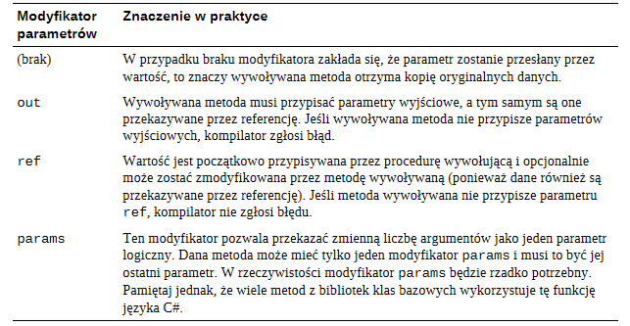
Przekazywanie parametrów

Slide 7
Delegaty
Typ danych który przechowuje referencję do metody/ listy metod
Delegaty są przede wszystkim wykorzystywane do implementacji zdarzeń oraz wywołań zwrotnych metod(call-back)
Wszystkie delegaty niejawnie dziedziczą z klasy System.Delegate.
Delegaty w .NET są klasami z wbudowanym mechanizmem asynchronicznego wywołania metod
Bardzo często stosowane w programach z GUI ponieważ kontrolki np. przycisk w określonych sytuacjach (najechanie kursorem, klikniecie itd.) muszą wywołać zewnętrzne metody
Delegat zawiera:
Referencje metody którą wywołuje,
Parametry tej metody (jeśli są)
Typ zwracany przez metodę (jeśli jakiś jest)

Slide 8
Delegaty - budowa
Definiując nowy delegat kompilator od razu przekształca go w nową klasę seald -> widać to w CIL
Automatycznie są również generowane metody, najważniejsze:
Invoke() – wywołuje metody podpięte do delegatu
BeginInvoke() – wywołuje metody związane z delegatem w sposób asynchroniczny

Slide 9
Wysłanie powiadomień o stanie obiektu za pomocą delegatów
Przykład: mamy samochód (Car) który może na zewnątrz wysłać informacje na temat aktualnego stanu silnika, w tym celu:
Definiujemy delegat który będzie służył do wysyłania powiadomień
Zdeklarować zmienną tego delegatu w klasie car
Implementacja metody w której będziemy używać wywoałań delegatu

Slide 10
Multiemisja delegatów (multicast)
Przykład: mamy samochód (Car) który może na zewnątrz wysłać informacje na temat aktualnego stanu silnika, w tym celu:
Rejestrowanie wielu metod które ma wykonać delegat
Usuwanie metod z listy wywołań delegatu

Slide 11
Delegaty generyczne
Definiowanie delegatów które mogą wywołać dowolną metodę określonego typu np. void i przyjmującą jeden parametr typu T
Gotowe delegaty .NET:
Action<T> - przyjmuje do 16parametrów, zwraca void
Func<TPArameter, TOut> - przyjmuje do 16 parametrów, zwraca jakąś wartość

Slide 12
Wyrażenia lambda
Anonimowa metoda (najczęściej używana do tworzenia delegatów w linqu)
Metoda ta nie zawiera deklaracji (dzięki temu możemy napisać metodę dokładnie w tym miejscu w którym chcemy ją użyć. Szczególnie wygodne gdy metoda wywoływana jest tylko raz)
x => x % 2 ==1
x to parametr wyjściowy
x % 2 == 1 to wyrażenie
Parametr wyjściowy o nazwie „x” jest wysłany do metody anonimowej która zwróci true jeżeli parametr wyjściowy jest nieparzysty
Paradygmat programowania funkcyjnego, kompozycja funkcji

Slide 13
Zdarzenia
Wszelkie interakcje użytkownika z GUI/UI
Tworzymy je przy użyciu słowa kluczowego event
Tryb dokonany (coś się zdarzyło w systemie)
Zapisywanie się (subskrypcja) do zdarzeń
EventArgs

Slide 14
Obsługa błędów
System.Exception
Input/Output – IOException
SQL – SqlException
Communication WCF/HTTP – CommunicationException
Try, catch, throw, finally, when
Główne rodzaje wyjątków
Błędy oprogramowanie (bugs) – błędy popełnione przez programistę
Błędy użytkownika (user errors) – błędy popełnione przez użytkownika aplikacji. Na przykład wpisanie do pola tekstowego niepoprawnego stringa
Anomalie – są to sytuacje które bardzo ciężko (a czasami w ogóle się nie da) przewidzieć. Na przykład próba połączenia się z systemem który aktualnie jest offline

Slide 15
Strukturalna obsługa wyjatków
Blok kodu który opakuje kod podatny na wystąpienie wyjątku (try)
Blok kodu który przechwyci wyjątek jeżeli ten się pojawi (catch)
Klasa reprezentująca szczegółowe informacje o wyjątku np. NotFoundException
Składowa która zgłasza (throw) wyjątek jeżeli ten wystąpi

Slide 16
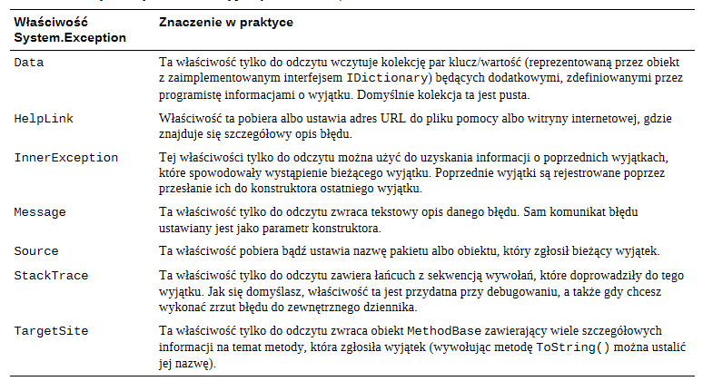
Właściwości System.Exception

Slide 17
Przykład użycia
To programista decyduje na czym polega błąd i kiedy należy zwrócić wyjątek (np. jeżeli użytkownik przyspiesza już po zniszczeniu silnika)
Przechwytywanie wyjątków (dzięki temu aplikacja będzie dalej działać)
Co można zrobić z przechwyconym wyjątkiem:
Zapisać do pliku z logami/dziennika zdarzeń windows
Wysłać maila do administratora (np. lecą wyjątki, ze baza na jakimś serwerze jest niedostępna)
Wyświetlić jakąś informację związaną z wyjątkiem użytkownikowi

Slide 18
Przegląd właściwości System.Exception
StackTrace
Pozwala zidentyfikować serię wywołań która zakończyła się wyjątkiem
(Dodatkowo -> przeglądanie z logów za pomocą VS/R#)
TargetSite
Przekazuje szczegółowe infomracje na temat metody która zgłosiła wyjątek (np. typ zwracany, nazwę i typy parametrów)
Dane nie są zwracane przez string tylko przez System.Reflection.MethodBase
HelpLink
Służy do przesyłania linków url na temat wyjątku który się pojawił
Najczęściej używany przy publicznych api
Data
Pozwala umieścić w wyjątku dodatkowe informacje (np. czas).
Implementuje IDictionary

Slide 19
Tworzenie własnych wyjątków
Własne wyjątki tworzymy gdy chcemy mieć wyjątek z silną typizacją (strongly typed exceptoin) reprezentujący unikatowe informacje dotyczące bieżącego problemu
Przykład – BusIsDeadException -> reprezentuje błąd programu polegajazy na zwiększaniu prędkości niesprawnego auta
Konwencja – wszystkie niestandardowe klasy wyjątków powinny być publiczne. Wyjątki często są przekazywane poza granicę dll
Większość własnych wyjątków bazuje na klasie bazowej + rozszerza ją o jakieś specyficzne dane które są powiązane z konkretnym błędem

Slide 20
Tworzenie własnych wyjątków zgodnie z zaleceniami twórców .NET
Wywodzi się z Exception
Jest oznakowany atrybutem Serializable
Zawiera domyślny pusty konstruktor
Zawiera konstruktor w którym dziedziczy propertę Message
Zawiera konstruktor w który obsługuje wyjątki wewnętrzne
Zawiera konstruktor obsługujący serializację tego wyjątku

Slide 21
Przetwarzanie wielu wyjatków
Wywodzi się z Exception
Jest oznakowany atrybutem Serializable
Zawiera domyślny pusty konstruktor
Zawiera konstruktor w którym dziedziczy propertę Message
Zawiera konstruktor w który obsługuje wyjątki wewnętrzne
Zawiera konstruktor obsługujący serializację tego wyjątku

Slide 22
Ponowne zgłaszanie wyjatków
Może być przydatne gdy na danym poziomie aplikacji blok catch potrafi tylko częściowi zająć się wyjątkiem np. zapisać dane do logu, a przekazać do wyższej warstwy aby wyświetlić użytkownikowi informację
W bloku catch dopisujemy throw

Slide 23
Wyjątki wewnętrzne
Występują w momencie gdy obsługujemy pierwotnie zgłoszony wyjątek
Do zapisania takiego wyjątku służy właściwość InnerException

Slide 24
Wątki
System.Threading
Rodzaje wątków:
Pierwszoplanowe (foreground threads) – zapobiegają zamknięciu bieżącej aplikacji. CLR nie zamknie aplikacji do póki wszystkie wątki pierwszoplanowe nie zakończą pracy
Drugoplanowe (background threads) – są postrzegane przez CLR jako ścieżki wykonywania które można w każdej chwili zignorować (nawet jak wykonują jakąś pracę). Gdy wszystkie wątki pierwszoplanowe zakończą pracę to drugoplanowe są automatycznie zabijane
Aplikacje z podziałem na ilość wątków pierwszoplanowych
Aplikacje mogą posiadać jeden wątek podstawowy (generowany przez CLR) np. w trakcie wykonywania metody Main()
Aplikacje wielowątkowe – aplikacje bardziej reaktywne (ale nie koniecznie szybsze)

Slide 25
Problem współbieżności
Podczas programowanie wielowątkowego developer ma małą kontrolę nad tym jak CLR używa wątków
Gdy nasz kod tworzy nowy wątek aby wykonać jakieś zadanie – nie możemy zagwarantować, że wykona się ono natychmiast
Jest to instrukcja dla CLR, że wątek należy wykonać najszybciej jak to możliwe
Praca na współbieżnych zasobach generuje problemy z synchronizacją danych (np. update oraz pobieranie)
Aby uchronić aplikację przed pracą z „zniekształconymi” danymi należy użyć takich rzeczy jak (lock, monitor, atrybut [Synchronization] itd.)
Od wersji .NET 4.6 słowa kluczowe async i await można używać wielu wątków minimalnym nakładem sił

Slide 26
Synchronizacja za pomocą lock
Pozwala ono zdefiniować blok instrukcji, które muszą zostać zsynchronizowane pomiędzy wątkami. Dzięki temu nowe wątki nie mogą przerwać bieżącego przed zakończeniem pracy
Słowo kluczowe lock wymaga podanie tokena (referencji do obiektu)
Gdy próbujesz zablokować prywatną metodę wewnątrz jakiegoś obiektu możesz to zrobić -> lock(this) { ciało metody }
Jeżeli chcesz zablokować fragment kodu najlepiej zadeklarować prywatną zmienną która będzie odgrywała rolę blokady -> private object threadLock = new object();

Slide 27
Synchronizacja za pomocą System.Threading.Monitor
Instrukcja lock to jedynie skrótowy sposób używania klasy System.Threading.Monitor
Monitor.Exit(object) – zwalnia token blokady

Slide 28
TPL (Task Parrallel Library)
.NET 4.0
Dzięki TPL można pisać kod asynchroniczny nie musząc bezpośrednio używać wątków, ani puli wątków
Biblioteka TPL automatycznie dostosowuje się do liczby rdzenie gdzie mamy nasze środowisko uruchomieniowe
Task – pojedyncze zadanie
Task parallelsim – równoległość zadań
Task automatycznie oblicza czy potrzebuje (pod spodem) utworzyć wiele różnych wątków aby zrealizować zadanie.

Slide 29
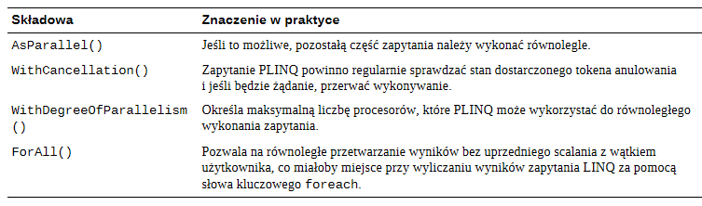
PLINQ
Zapytania LINQ które mogą się wykonwyać równolegle
PLINQ strukturę zapytania i jeżeli uzna, ze zrównoleglenie jest opłacalne, zapytanie zostanie odpalone współbieżnie. Jeżeli natomiast wydajność zapytania będzie mniejsza to zostanie ono zrobione sekwencyjnie

Slide 30
Async/await
Async w języku c# oznacza, ze metoda, wyrażenie lambda, metoda anonimowa powinna zostać automatycznie wykonana asynchronicznie
Await – automatycznie wstrzymuje działania bieżącego wątku aż do ukończenia zadania
Konwencja nazewnicza -> metody wywoływane asynchronicznie powinni kończyć się na Async(), np. CreateUSerAsync()

Slide 31
Dziękuję ☺

